Slide 1




Складання та виконання алгоритмів

Slide 2
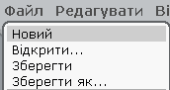



Ти дізнаєшся:
Які є способи створення проекту в середовищі Скретч
Як змінити програму в середовищі Скретч
Як створити новий проект у середовищі Скретч
Як додати виконавця в середовищі Скретч
Натиснути і переміщувати

Slide 3
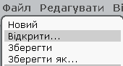
Створення проекту в середовищі Скретч
У середовищі виконання алгоритмів Скретч можна створювати програми для різних виконавців. Для цього існує два способи:
Зміна готового проекту
Створення нового

Slide 4



Як змінити програму в середовищі Скретч?
Зміна створеної програми передбачає зміну команд, порядку їх запису в програмі або значень параметрів команд. Наприклад, якщо в команді клацнути мишею на параметрі 15, увести з клавіатури ЗО, то після запуску команди на виконання виконавець повернеться за годинниковою стрілкою на ЗО градусів замість 15.

Slide 5
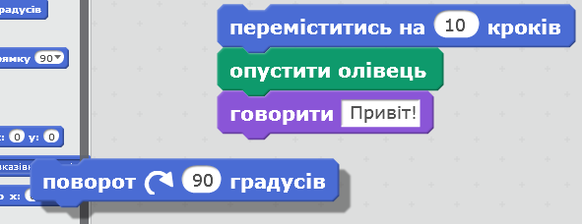
Як змінити програму в середовищі Скретч?
Щоб змінити порядок слідування команд, їх спочатку «від'єднують» від сусідніх, а потім розташовують за встановленим порядком — просто перетягують мишею. Щоб використати нову команду, її переміщують із набору команд в область побудови алгоритму — на вкладку Скрипти перетягуванням миші.
Натиснути і переміщувати

Slide 6


Як змінити програму в середовищі Скретч?
Команду у вкладці Скрипти можна дублювати, видаляти й отримати про неї довідку, обравши відповідні вказівки із контекстного меню. Дублювати можна також і групу команд.
Натиснути праву кнопку

Slide 7
Новий проект
Створити файл для нового проекту за допомогою команди Новий із меню Файл;
Задати виконавців;
Спланувати події, що відбуватимуться на сцені;
Дібрати команди, які відповідатимуть запланованим подіям;
Перемістити обрані команди з контейнерів груп команд у вікно складання програми;
Задати значення параметрів команд;
Упорядкувати й об’єднати команди в одну групу;
Запустити проект на виконання, перевірити правильність отриманого результату;
За потреби внести зміни до програми.

Slide 8
Як додати виконавця в середовищі Скретч?
Додати чи змінити виконавця можна за допомогою кнопок, розташованих над вікном сцени:
Зробити копію виконавця
Збільшити розміри зображення
Видалити виконавця
Зменшити розміри зображення

Slide 9
Як додати виконавця в середовищі Скретч?
Можна також скористатися вказівками Новий об’єкт, які розміщені під сценою:
Встановити випадковий
Намалювати
Вибрати із файла

Slide 10

Фізкультхвилинка

Slide 11

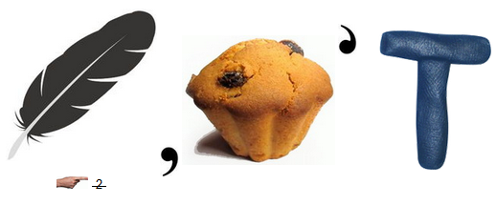

Розгадай ребус
ПРОЕКТ

Slide 12

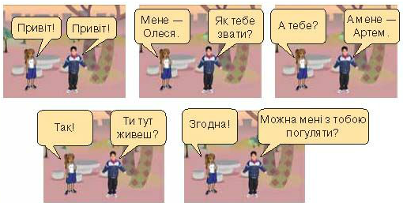
Вправа 1. Редагуємо проект Діалог.
Завдання. Склади програму, за якою на сцені відбуватимуться такі події.
Для цього потрібно змінити виконавців, значення параметрів команд і додати команди у проекті Діалог, що міститься в папці Навчальні проекти, та зберегти проект з новим ім'ям.

Slide 13
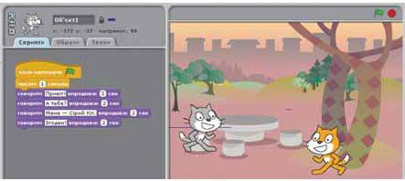
Завантаж середовище Скретч.
Відкрий проект Діалог. Запусти проект на виконання, клацнувши на зеленому прапорці у правому верхньому куті вікна програми .
Заміни виконавця Сірого кота на Дівчинку.
До набору образів Сірого кота додай зображення школярки. Для цього в наборі об'єктів виділи Об'єкт 1. У вкладці Образи обери вказівку Імпортувати. У вікні, що відкрилось, обери папку Люди (People). Натисни кнопку Гаразд. Відшукай та обери зображення школярки, як на малюнку. Натисни кнопку Гаразд.

Slide 14
Додай виконавця Хлопчика замість виконавця Рудого кота.
Зміни команди алгоритму, що виконує школярка, так, щоб відбувався діалог, який відображено на малюнку 1.
Видли Об'єкт 1. Перейди у вкладку Скрипти. В алгоритмі, який виконуватиме цей об'єкт, зміни команди так, щоб виконавець послідовно говорив речення: Привіт! Мене — Олеся. А тебе? Так. Згодна!
Уведи останню репліку діалогу.
Перемісти потрібну команду із групи команд Вигляд або скопіюй із алгоритму, який ти редагуєш. Зміни значення параметрів команди — текст, що виводиться на екран, та тривалість її виконання.

Slide 15
Зміни команди, які виконує Об'єкт 2 так, щоб хлопчик говорив свої репліки діалогу.
Щоб видалити команду Подумати з групи команд, які утворюють алгоритм, відділи її від групи. Виконай вказівку Вилучити контекстного меню команди. Додай потрібну команду з набору команд або продублюй наявну.
Зміни значення параметрів команд так, щоб цей виконавець послідовно говорив такі речення: Привіт! Як тебе звати? А мене —Артем. Ти тут живеш? Можна мені з тобою погуляти?
Виконай програму ще раз. Переконайся, що значення параметрів команд, що задають час у командах групи Вигляд, достатні, щоб прослідкувати за діалогом виконавців. За потреби внеси змінну тривалість виконання команд.
Збережи проект з іменем Розмова в папці Мої проекти (Програми) обравши вказівку Зберегти як з меню Файл.

Slide 16
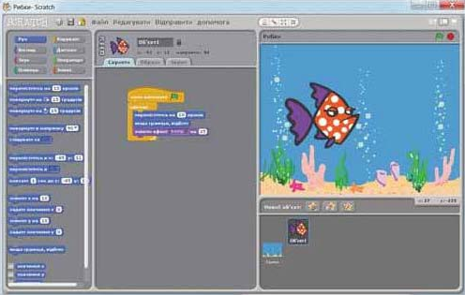
Вправа 2. Акваріум.
Завдання. У папці Навчальні проекти папки Зразки збережено проект Рибки. У ньому виконавець Велика рибка самотньо рухається вздовж акваріума і повертається назад. Додай до проекту нового виконавця — Малу рибку, що також виконує такі самі рухи, але у швидшому темпі.
Завантаж середовище Скретч.
Відкрий проект Рибки, що міститься в папці Навчальні проекти

Slide 17
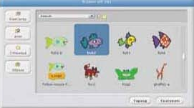
Призупини виконання програми. Додай ще одного виконавця.
Для цього обери вказівку Новий об'єкт: Вибрати із файла. Із набору зображень папки Тварини {Animals) обери зображення рибки, наприклад, fish 2. Назвемо її Малою рибкою.
Зменш розміри малюнка Мала рибка в порівнянні з образом Велика рибка. Скористайся для цього інструментами зміни образу виконавця.

Slide 18

Скопіюй команди, які виконує Велика рибка, для виконання їх Малою рибкою.
У наборі об'єктів виділи Об'єкт 1. Перетягни групу команд, які буде виконувати виконавець Велика рибка, на Об'єкт2 в наборі об'єктів.
Зміни значення параметрів команд які виконує Мала рибка. Виділи Об'єкт 2 в наборі об'єктів. Переконайся, що у вкладці Скрипти є команді, які дублюють алгоритм попереднього виконавця. Зміни значення параметра команди
так, щоб менша рибка рухалася швидше, ні ж більша.

Slide 19
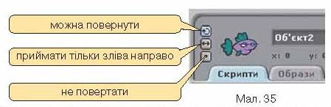
Зміни значення властивості об'єкта Мала рибка так, щоб рибка не переверталась при відбиванні від краю Сцени.
Для цього над вкладкою Скрипти обери режим руху об'єкта. Поміркуй, який режим слід вибрати:
Запусти на виконання весь проект, клацнувши на зеленому прапорці у верхньому правому куті вікна середовища.
Збережи проект з назвою Акваріум. Заверши роботу із середовищем.

Slide 20
Вправа 3. Автодром.
Завдання. Намалюй на сцені розмітку для руху виконавця Автомобіля та. склади програму руху Автомобіля за нею.
Завантаж середовище Скретч.
Видали зі сцени Рудого кота, скориставшись вказівкою контекстного меню об'єкта.
Додай виконавця алгоритму – Автомобіль – зміни його розміри.
Із групи команд Новий об'єкт обери команду Вибрати новий об'єктів файла. Завантаж із папки Транспорт (Transportation) виконавця свого алгоритму – Автомобіль. Зменш його розмір удвічі, застосувавши інструмент Зменшити розміри зображення в декілька разів.

Slide 21
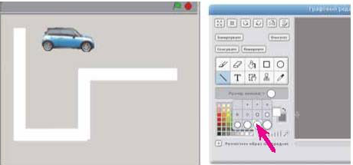
Намалюй розмітку руху Автомобіля.
У наборі об'єктів виділи об'єкт Сцена. Перейди у вкладку Фони і натисни на кнопку Редагувати.
У графічному редакторі, що відкриється при цьому, обери інструмент Залити область кольором чи градієнтом. Залий усе полотно сірим кольором. Задай білий колір малюнка.
Обери інструмент Лінія. Задай другий за величиною розмір пензля. Намалюй розмітку. При цьому враховуй, що ширина сцени становить 480 умовних кроків, а висота — 360. Цей крок є одиницею переміщення виконавця і не пов'язаний з одиницями довжини.

Slide 22
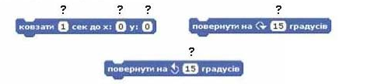
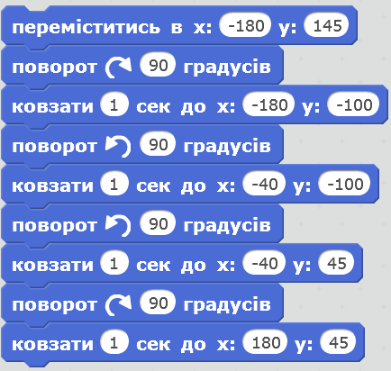
Установи значення параметрів команд руху і повороту, позначені на малюнку знаком питання.
Переміщуючи вручну Автомобіль по сцені, визнач числа, які задають початок, точки повороту і кінець маршруту. Запиши їх.
Сплануй, від якої точки буде здійснюватися рух, у якому напрямку, на скільки градусів потрібно повертати Автомобіль і в який бік. Наприклад, для розмітки, яка намальована на сцені , Петрусь склав програму і використав такі команди:
Переміститись у: х = -180, у = 145.
Повернутися за годинниковою стрілкою на 90 градусів.
Рухатись у:х=-180,у = -100.
Повернутися проти годинникової стрілки на90 градусів.
Рухатись у: х= -40, у = -100.
Повернутись проти годинникової стрілки на 90 градусів.
Рухатись у: х= -40, у = 45.
Повернутися за годинниковою стрілкою на 90 градусів.
Рухатись у: х= 180, у =45.

Slide 23
Побудуй для Автомобіля інший маршрут руху. Створи та виконай нову програму для нового марш руху Автомобіля.
Збережи створений проект з іменем Автодром.
Закрий всі відкриті вікна.
Повідом вчителя про завершення роботи.

Slide 24

Якими способами можна складати програми в навчальному середовищі Скретч? У чому їх відмінність?
Назви способи, якими в середовищі Скретч можна додати нового ви­конавця програми. У чому їх відмінність?
У бібліотеці навчальних проектів є проект з виконавцями, яких ти хотів би використати у своєму проекті. Але твої виконавці виконуватимуть зовсім іншу програму. За яким планом ти створюватимеш власний проект?
У бібліотеці навчальних проектів є проект, програму якого ти можеш використати як шаблон. За яким планом ти створюватимеш власний проект?
Як створити власний проект, якщо у бібліотеці навчапьних проектів немає схожого проекту?

Slide 25



По черзі ставте одне одному запитання щодо створення проекті в у се­редовищі Скретч. Речення розпочинайте зі слів: як, навіщо, що відбу­ватиметься, що слід натиснути, яка вказівка.
Гнат у наборі навчальних проектів середовища Скретч відшукав проект, що містить програму, за якою виконавець Архітектор будує зображення сторожової вежі замку . 0бгворіть , які значення можуть мати параметри команди руху вздовж ліній малюнка
Щоб отримати потрібний малюнок. Ураховуйте, що значення параметрі в команди Переміститись указують н а розта­шування виконавця, що знаходиться в лівому нижньому куті малюнка вежі.

Slide 26


Вправа 4. Зміна ефекту.
Завдання. У проекті Рибки виконавці змінювали ефект відо­браження, а саме — колір
Пофантазуй, як змінюватиметься вигляд виконавця, якщо змінити значення параметра команди Змінити ефект. Перевір свої здогадки в середовищі Скретч.

Slide 27

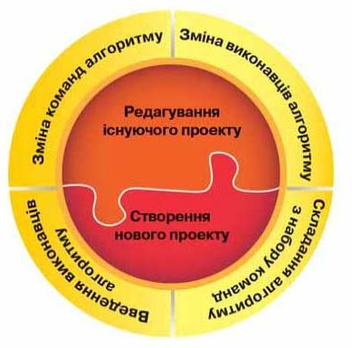
Розглянь схему та поясни зв'язок між указаними поняттями

Slide 28

1
Я можу назвати способи створення програми в навчальному середовищі виконання алгоритмів Скретч.
Я вмію складати алгоритм із заданого набору команд у на­вчальному середовищі виконання алгоритмів Скретч.
Я можу назвати виконавців і прості команди виконавців у на­вчальному середовищі виконання алгоритмів Скретч.
Я можу змінити чи обрати виконавців програми в середовищі Скретч.
2
3
4

Slide 29

Домашнє завдання
Читати §6
Опрацювати контрольні запитання з рубрик «Обговорюємо» та «Оціни свої знання»
Виконати вправи 3, 4 рубрики Працюємо в парах

Slide 30
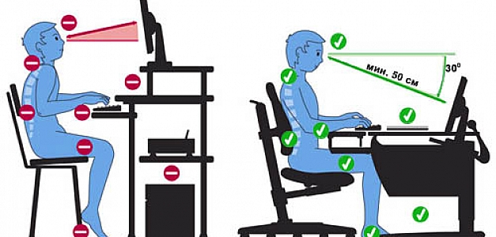
Працюємо за комп’ютером

Slide 31

Дякую за увагу!

